Slide 1

Beginnen met Consumer Driven Contract Testing
Bas Dijkstra
bas@ontestautomation.com
www.ontestautomation.com

Slide 2
Wat gaan we vandaag doen?
Introductie Consumer Driven Contract Testing
Toepassingen van CDCT
pact-jvm
Workshop

Slide 3
Voorbereidingen
Installeren van een JVM en IDE (IntelliJ, …)
Downloaden en importeren voorbeeldproject
Uitvoeren van tests ter controle
Is dat bij iedereen gelukt?

Slide 4
Microservices
Software ontwikkeltechniek / architectuur
Applicatie bestaat uit een verzameling loosely coupled services
Elke service heeft een eigen specifieke taak
Communicatie vaak via REST over HTTP

Slide 5
Monolithische architectuur
Microservices-architectuur
UI
UI
Data access layer
Business logic
µ
µ
µ
µ
µ
DB
Database
DB
Notes:
In the first 8 years of my career I wrote an awful lot of horrible automation

Slide 6
Voordelen van microservices
Verhoging van de modulariteit
Eenvoudig(-er) om losse services te deployen
Eenvoudig(-er) losse services te vervangen
Parallelle ontwikkeling van services

Slide 7
Nadelen van microservices
Mogelijk meer vertraging door meer netwerkcalls
Verschuiven van verantwoordelijkheden is lastig
Mogelijk meer tech stacks om te onderhouden
En niet te vergeten: testen is complexer!

Slide 8
Testen van microservice-gebaseerde applicaties
Notes:
In the first 8 years of my career I wrote an awful lot of horrible automation

Slide 9
Kunnen al die services wel met elkaar blijven communiceren?
Notes:
In the first 8 years of my career I wrote an awful lot of horrible automation

Slide 10
Consumer Driven Contract Testing
Notes:
In the first 8 years of my career I wrote an awful lot of horrible automation

Slide 11
Welke endpoints kan ik gebruiken?
Welke input verwachten deze endpoints?
Welke output kan ik terug verwachten?
API consumer
API provider
Notes:
In the first 8 years of my career I wrote an awful lot of horrible automation

Slide 12
CDCT
Formaliseert deze verwachtingen in een contract
Automatisch checken dat aan het contract wordt voldaan
Providers kunnen aanpassingen doen zonder angst
Consumers kunnen op providers vertrouwen

Slide 13
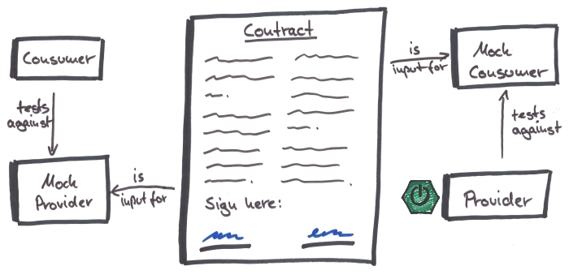
Notes:
In the first 8 years of my career I wrote an awful lot of horrible automation

Slide 14
Wat doet CDCT niet?
Testen van de interne logica van een service
(alleen of consumer en provider zich aan het contract houden)
End-to-end testen van een gehele applicatie
(alleen communicatie tussen 1 consumer en 1 provider)

Slide 15
CDCT tools
Pact (Ruby, Java, JavaScript, C#, Go, PHP, Objective-C)
https://docs.pact.io/
Spring Cloud Contract (Java)
https://spring.io/projects/spring-cloud-contract

Slide 16

Onze test-API
Zippopotam.us
Bevat locatiedata voor
postcodes wereldwijd
http://api.zippopotam.us/
REST API
Notes:
Explain why this API was chosen (simple, lots of features, very ‘real’ data, something lots of people can relate to)
Mocks are included in the project to avoid the risk of the API being unavailable during the workshop (this actually happened to me once), feel free to remove it and test against the actual API
Alternatively, you can always use your own API of course!
16

Slide 17
GET /{countryCode}/{zipCode}
bijv. GET /us/90210
API consumer
API provider
HTTP 200 OK
{
“zipCode”: “90210”,
“country”: “United States”,
“countryAbbreviation”: “US”,
“places”: [
{
“placeName”: “Beverly Hills”,
“state”: “California”,
“stateAbbreviation”: “CA”
}
]
}
Notes:
In the first 8 years of my career I wrote an awful lot of horrible automation

Slide 18
GET /{countryCode}/{zipCode}
bijv. GET /us/99999
API consumer
API provider
HTTP 404 Not Found
Notes:
In the first 8 years of my career I wrote an awful lot of horrible automation

Slide 19
Hoe werkt Pact?
Consumer driven, dus consumer stelt het contract op
Gebruik unit tests om contract te genereren
1) Unit test checkt dat de verwachte response
kan worden verwerkt
2) Unit test genereert contract op basis
van gestelde verwachtingen

Slide 20
De unit test: 1. Start een server die de provider met de gegeven operaties mockt 2. Haalt de voorwaarden voor een operatie op 3. Roept de gewenste operatie aan 4. Doet checks op het object dat de mock teruggeeft 5. Schrijft het contract weg
Notes:
In the first 8 years of my career I wrote an awful lot of horrible automation

Slide 21
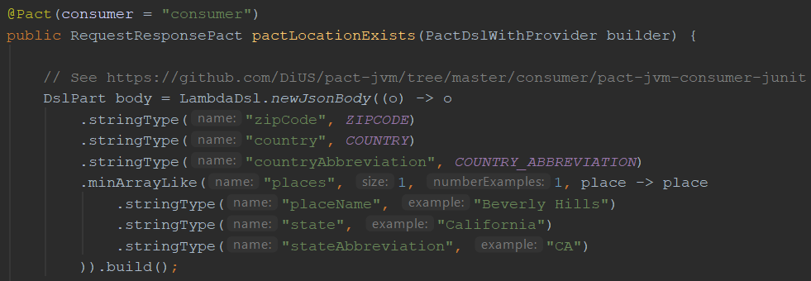
Definieren van voorwaarden
Notes:
In the first 8 years of my career I wrote an awful lot of horrible automation

Slide 22
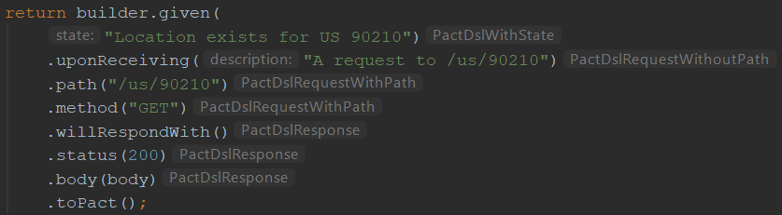
Definieren van voorwaarden
Notes:
In the first 8 years of my career I wrote an awful lot of horrible automation

Slide 23
GET /{countryCode}/{zipCode}
bijv. GET /us/90210
API consumer
API provider
HTTP 200 OK
{
“zipCode”: “90210”,
“country”: “United States”,
“countryAbbreviation”: “US”,
“places”: [
{
“placeName”: “Beverly Hills”,
“state”: “California”,
“stateAbbreviation”: “CA”
}
]
}
Notes:
In the first 8 years of my career I wrote an awful lot of horrible automation

Slide 24
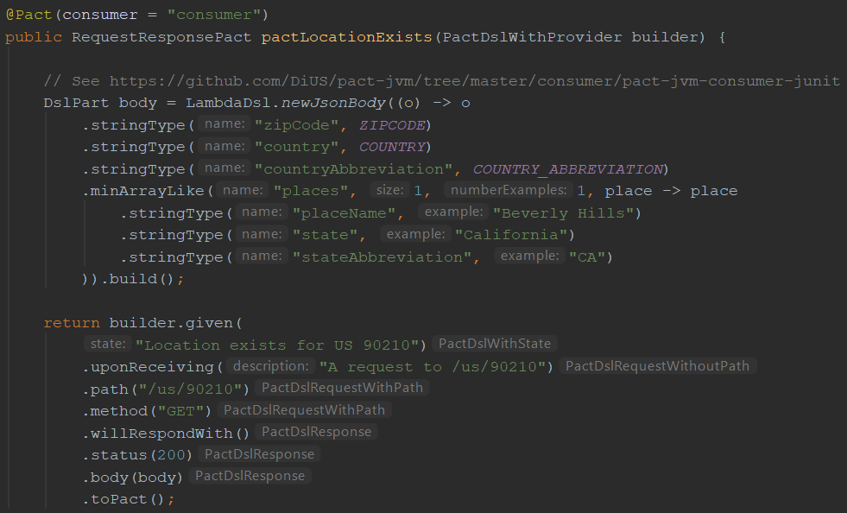
Wat staat er nou precies?
Consumer definieert een pact (een contract)
De body van de response moet een aantal velden verplicht bevatten
Er moet ook een lijst ‘places’ met minimaal 1 element in zitten, dat element moet ook weer verplicht bepaalde velden bevatten
De provider moet op een GET request naar /us/90210 antwoorden met een HTTP 200 en de verwachte body
Notes:
In the first 8 years of my career I wrote an awful lot of horrible automation

Slide 25
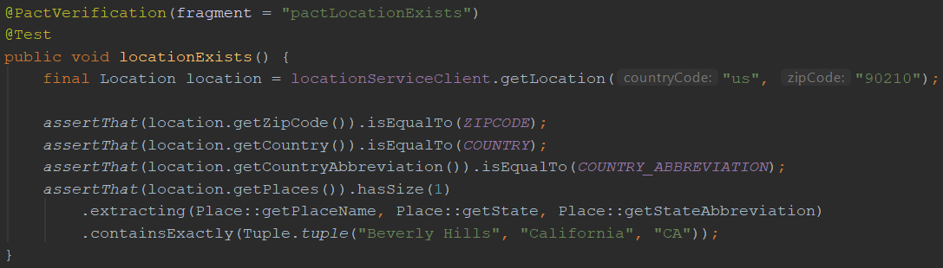
Uitvoeren van de unit test
Notes:
In the first 8 years of my career I wrote an awful lot of horrible automation

Slide 26
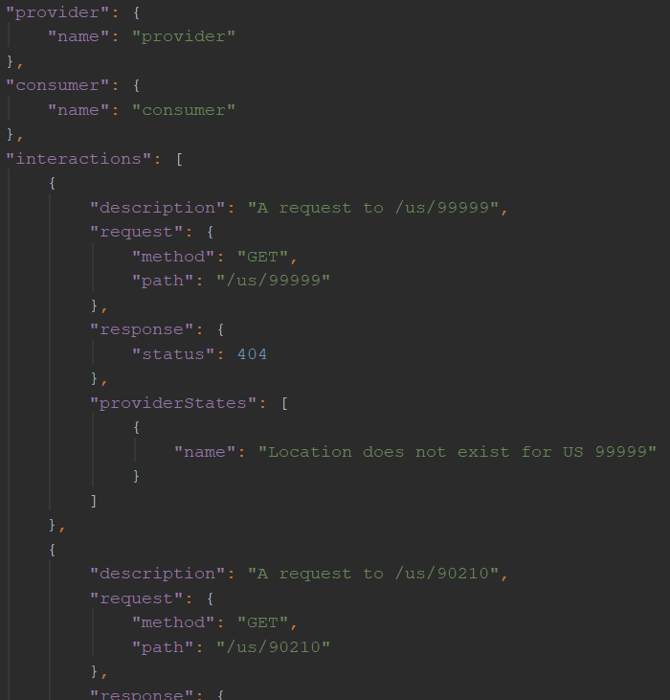
Het gegenereerde contract
/target/pacts/consumer-provider.json
Notes:
In the first 8 years of my career I wrote an awful lot of horrible automation

Slide 27
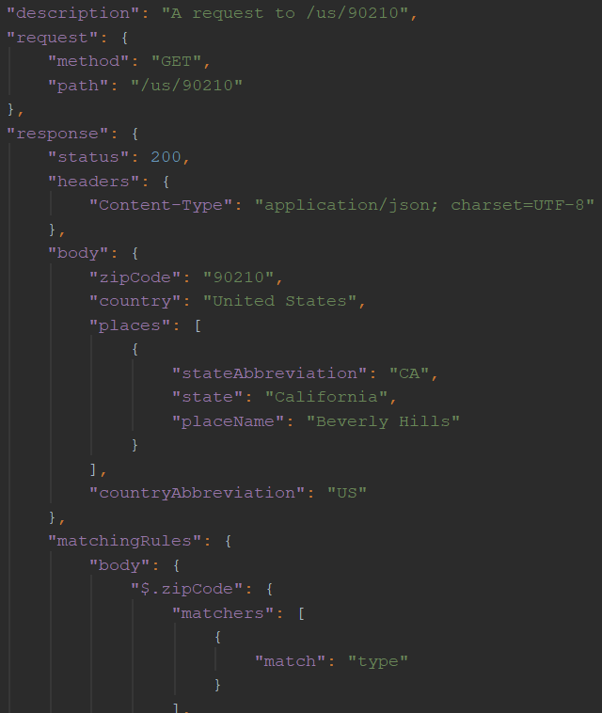
Het gegenereerde contract
/target/pacts/consumer-provider.json
Notes:
In the first 8 years of my career I wrote an awful lot of horrible automation

Slide 28
Demo / walkthrough
Notes:
In the first 8 years of my career I wrote an awful lot of horrible automation

Slide 29
Aan de slag!
Voer de tests in consumer/src/test/java/consumer/ LocationServiceContractTest.java uit
Kopieer het contract (.json) uit consumer/target/pacts naar provider/src/test/pacts (overschrijf de bestaande)
Voer de tests in provider/src/test/java/provider/ContractTest.java uit
De 2 uitgevoerde tests zouden moeten slagen (provider voldoet aan het contract)
Notes:
Speaks for itself, I think.
29

Slide 30
CDCT test geen business logica…
Notes:
In the first 8 years of my career I wrote an awful lot of horrible automation

Slide 31
Help, een wijziging!
Notes:
In the first 8 years of my career I wrote an awful lot of horrible automation

Slide 32
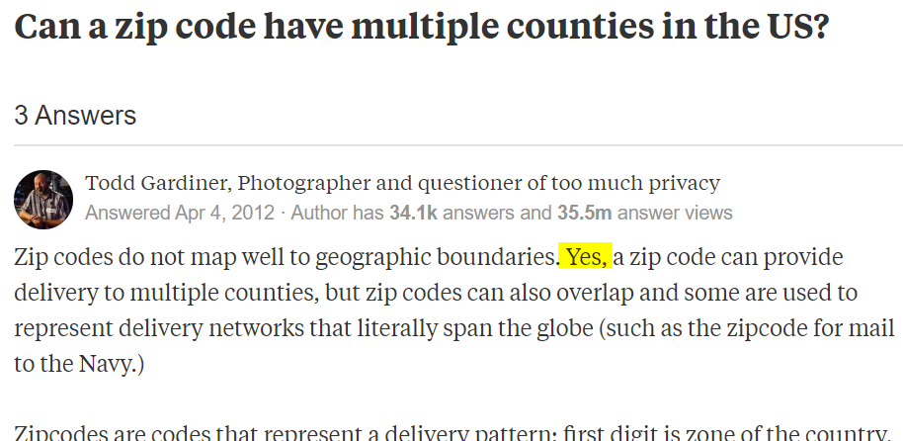
Notes:
In the first 8 years of my career I wrote an awful lot of horrible automation

Slide 33
GET /{countryCode}/{zipCode}
bijv. GET /us/90210
API consumer
API provider
HTTP 200 OK
{
“zipCode”: “90210”,
“country”: “United States”,
“countryAbbreviation”: “US”,
“places”: [
{
“placeName”: “Beverly Hills”,
“county”: “Los Angeles”
“state”: “California”,
“stateAbbreviation”: “CA”
}
]
}
Notes:
In the first 8 years of my career I wrote an awful lot of horrible automation

Slide 34
Aan de slag!
Pas de methode pactLocationExists() in consumer/src/test/java/consumer/ LocationServiceContractTest.java aan, zodat het contract zegt dat dit een verplicht veld is
Optioneel: pas ook de unit test aan
Kopieer het contract (.json) uit consumer/target/pacts naar provider/src/test/pacts (overschrijf de bestaande)
Voer de tests in provider/src/test/java/provider/ContractTest.java uit
Wat zie je gebeuren?
Optioneel: pas de provider-implementatie aan zodat de contract tests weer slagen
Notes:
Speaks for itself, I think.
34

Slide 35
Help, nog een wijziging!
Notes:
In the first 8 years of my career I wrote an awful lot of horrible automation

Slide 36
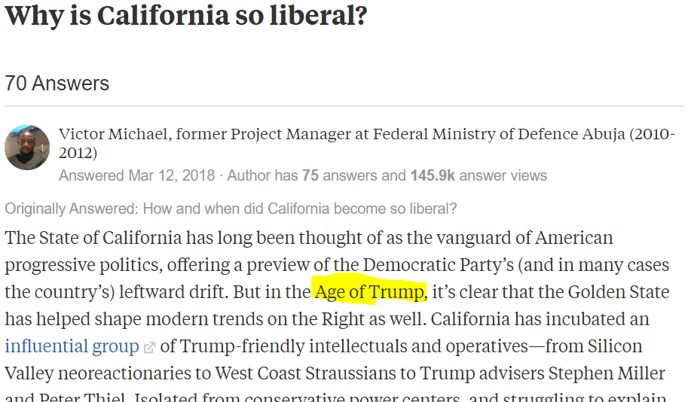
Notes:
In the first 8 years of my career I wrote an awful lot of horrible automation

Slide 37
GET /{countryCode}/{zipCode}
bijv. GET /us/90210
API consumer
API provider
HTTP 200 OK
{
“zipCode”: “90210”,
“country”: “United States”,
“countryAbbreviation”: “US”,
“places”: [
{
“placeName”: “Cheyenne”,
“county”: “Laramie”
“state”: “Wyoming”,
“stateAbbreviation”: “WY”
}
]
}
Alleen nog ondersteuning voor WY en OK
Notes:
In the first 8 years of my career I wrote an awful lot of horrible automation

Slide 38
stringType(fieldname, example) dwingt af dat fieldname in de response body zit
stringMatcher(fieldname, regex, example) dwingt af dat fieldname in de response body zit en matcht met de waarde van regex
https://github.com/DiUS/pact-jvm/tree/master/consumer/pact-jvm-consumer-junit
(onder ‘DSL Matching methods’)
Notes:
In the first 8 years of my career I wrote an awful lot of horrible automation

Slide 39
Aan de slag!
Pas de methode pactLocationExists() in consumer/src/test/java/consumer/ LocationServiceContractTest.java aan, zodat het contract zegt dat het veld stateAbbreviation alleen de waarde WY of OK mag bevatten
Pas ook de unit test aan (anders faalt deze)
Kopieer het contract (.json) uit consumer/target/pacts naar provider/src/test/pacts (overschrijf de bestaande)
Voer de tests in provider/src/test/java/provider/ContractTest.java uit
Wat zie je gebeuren?
Optioneel: pas de provider-implementatie aan zodat de contract tests weer slagen
Notes:
Speaks for itself, I think.
39

Slide 40
Help, alweer een wijziging!
Notes:
In the first 8 years of my career I wrote an awful lot of horrible automation

Slide 41
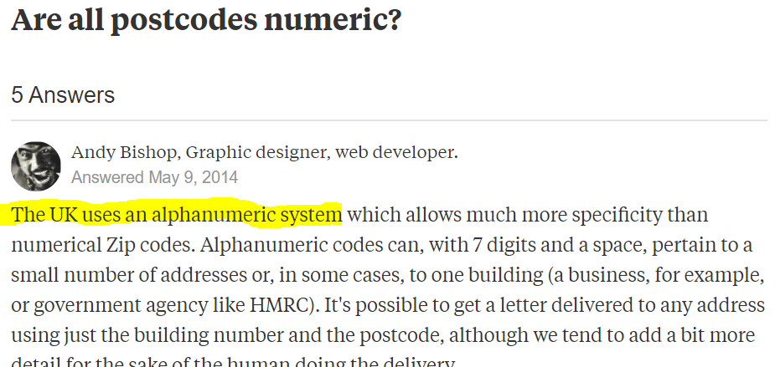
Notes:
In the first 8 years of my career I wrote an awful lot of horrible automation

Slide 42
GET /{countryCode}/{zipCode}
bijv. GET /us/banana
API consumer
API provider
HTTP 400 Bad Request
Notes:
In the first 8 years of my career I wrote an awful lot of horrible automation

Slide 43
Aan de slag!
Voeg aan consumer/src/test/java/consumer/ LocationServiceContractTest.java een derde pact toe dat deze situatie kan afhandelen
Voeg een unit test toe die dit pact genereert
Kopieer het contract (.json) uit consumer/target/pacts naar provider/src/test/pacts (overschrijf de bestaande)
Voeg aan provider/src/test/java/provider/ContractTest.java een @State toe met de door de consumer gekozen naam (anders weet de provider niet hoe dit deel van het contract moet worden gecheckt)
Voer de tests in provider/src/test/java/provider/ContractTest.java uit
Wat zie je gebeuren?
Notes:
Speaks for itself, I think.
43

Slide 44
?

Slide 45
Dank aan Kristine Jetzke https://kreuzwerker.de /post /introduction-to-consumer-driven-contract-testing
Notes:
In the first 8 years of my career I wrote an awful lot of horrible automation

Slide 46
Contact
Email: bas@ontestautomation.com
Website: https://www.ontestautomation.com/training
LinkedIn: https://www.linkedin.com/in/basdijkstra

